Slide 1


Онтологический инжиниринг

Slide 2
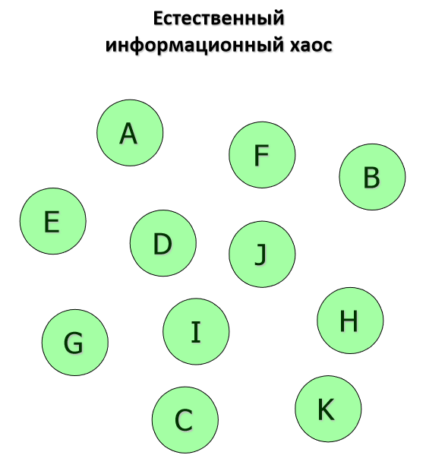
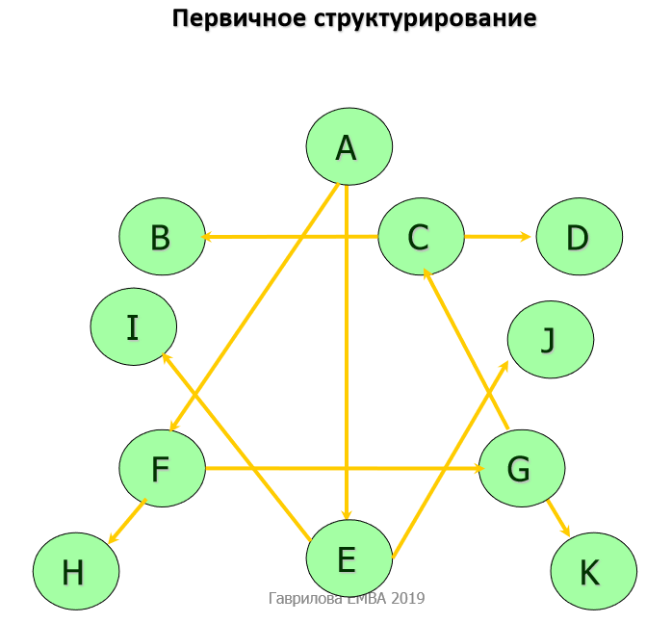
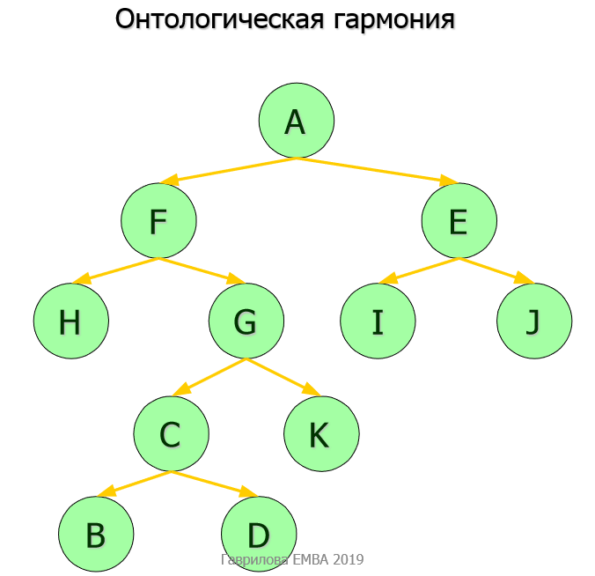
Онтологический инжиниринг
Онтология – это явное описание множества объектов и связей между ними (структурированный словарь)
Notes:
Системная инженерия как процесс..
Бизнес цель как ключевая потребность главного заказчика --- понимание целевой системы и ее границ --- выявление стейкхолдеров их потребности --- функциональное описание системы и требования к системе --- варианты физической реализация функций и требований с помощью компонентов

Slide 3
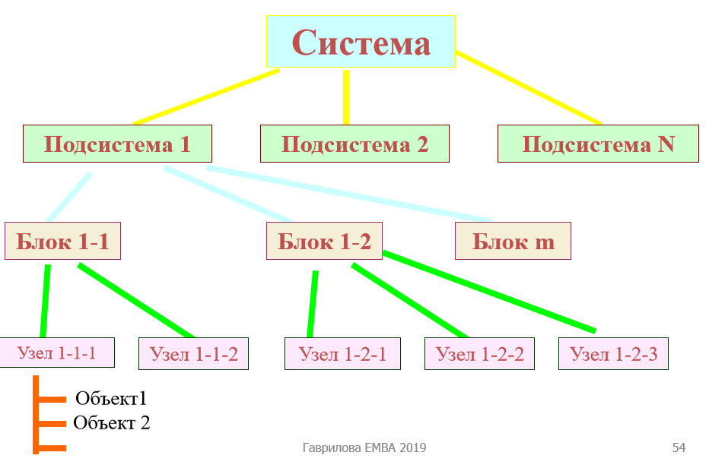
Онтология
Notes:
Системная инженерия как процесс..
Бизнес цель как ключевая потребность главного заказчика --- понимание целевой системы и ее границ --- выявление стейкхолдеров их потребности --- функциональное описание системы и требования к системе --- варианты физической реализация функций и требований с помощью компонентов

Slide 4
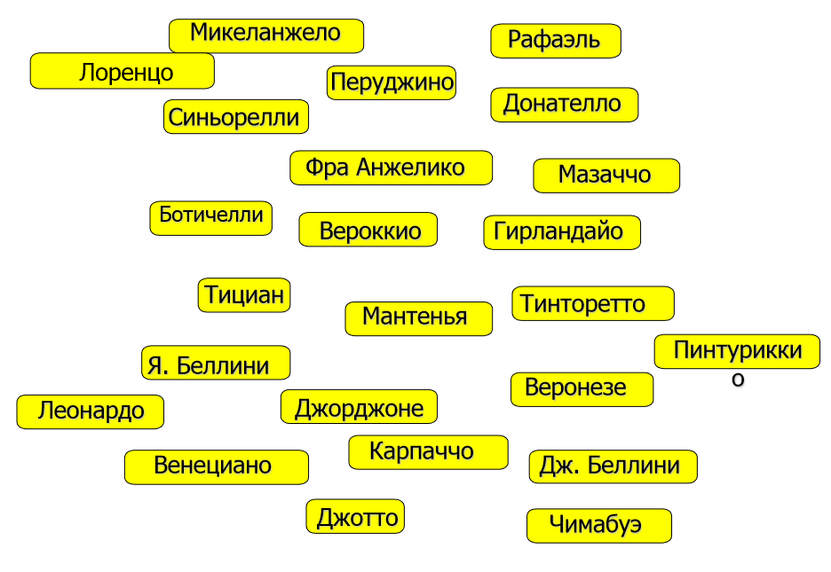
Онтология пример
Notes:
Системная инженерия как процесс..
Бизнес цель как ключевая потребность главного заказчика --- понимание целевой системы и ее границ --- выявление стейкхолдеров их потребности --- функциональное описание системы и требования к системе --- варианты физической реализация функций и требований с помощью компонентов

Slide 5
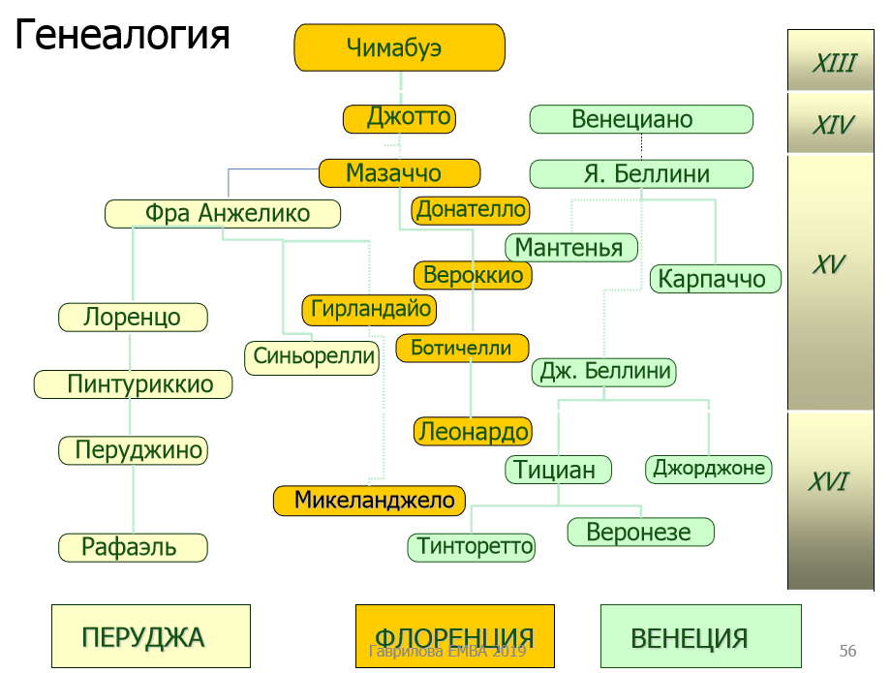
Онтология пример
Notes:
Системная инженерия как процесс..
Бизнес цель как ключевая потребность главного заказчика --- понимание целевой системы и ее границ --- выявление стейкхолдеров их потребности --- функциональное описание системы и требования к системе --- варианты физической реализация функций и требований с помощью компонентов

Slide 6
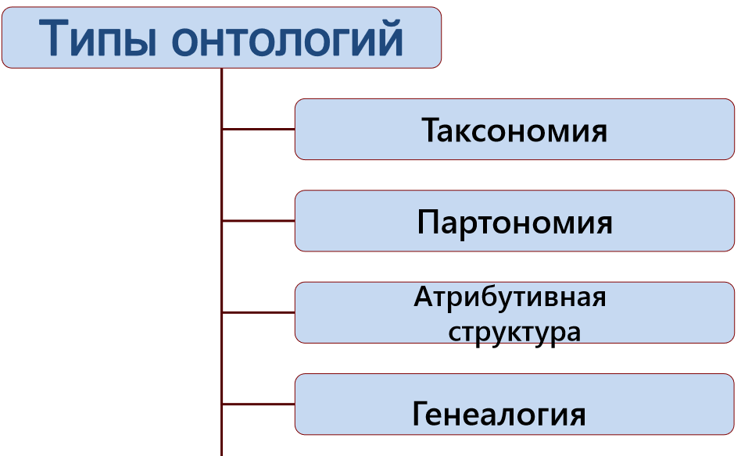
Виды онтологии
Notes:
Системная инженерия как процесс..
Бизнес цель как ключевая потребность главного заказчика --- понимание целевой системы и ее границ --- выявление стейкхолдеров их потребности --- функциональное описание системы и требования к системе --- варианты физической реализация функций и требований с помощью компонентов

Slide 7
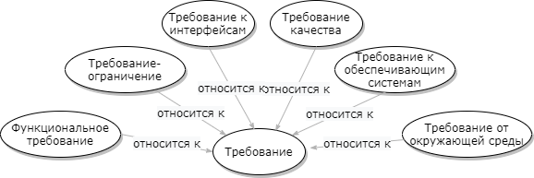
Таксономия (отношение «род-вид»)
Notes:
Системная инженерия как процесс..
Бизнес цель как ключевая потребность главного заказчика --- понимание целевой системы и ее границ --- выявление стейкхолдеров их потребности --- функциональное описание системы и требования к системе --- варианты физической реализация функций и требований с помощью компонентов

Slide 8
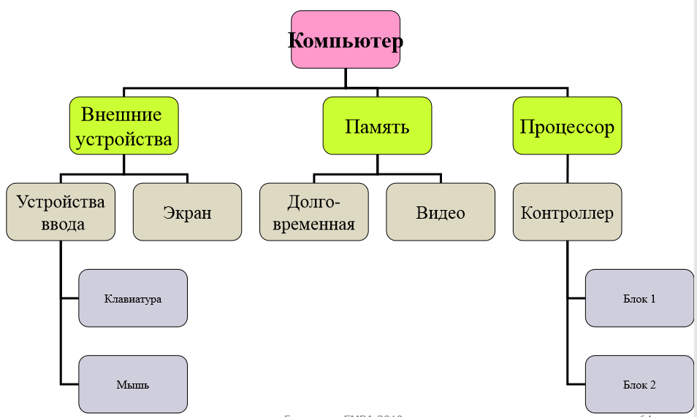
Партономия (отношение «Имеет-часть»)
Notes:
Системная инженерия как процесс..
Бизнес цель как ключевая потребность главного заказчика --- понимание целевой системы и ее границ --- выявление стейкхолдеров их потребности --- функциональное описание системы и требования к системе --- варианты физической реализация функций и требований с помощью компонентов

Slide 9
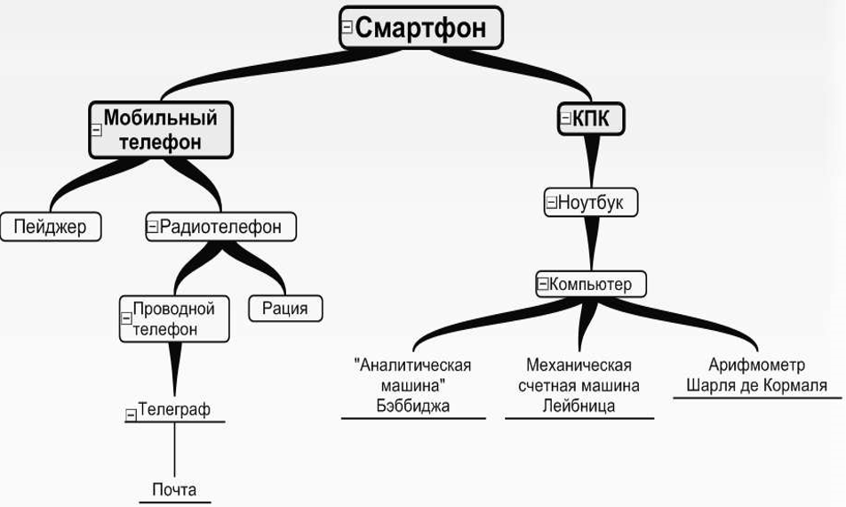
Генеалогия (отношение «отец-сын»)
Notes:
Системная инженерия как процесс..
Бизнес цель как ключевая потребность главного заказчика --- понимание целевой системы и ее границ --- выявление стейкхолдеров их потребности --- функциональное описание системы и требования к системе --- варианты физической реализация функций и требований с помощью компонентов

Slide 10
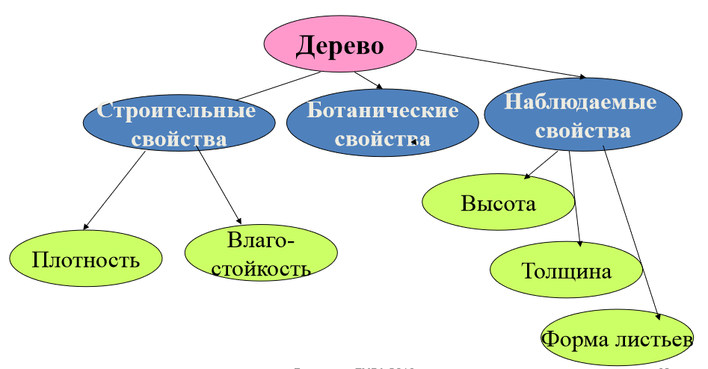
Атрибутивная структура (отношение «имеет свойство»/«имеет значение»)
Notes:
Системная инженерия как процесс..
Бизнес цель как ключевая потребность главного заказчика --- понимание целевой системы и ее границ --- выявление стейкхолдеров их потребности --- функциональное описание системы и требования к системе --- варианты физической реализация функций и требований с помощью компонентов

Slide 11
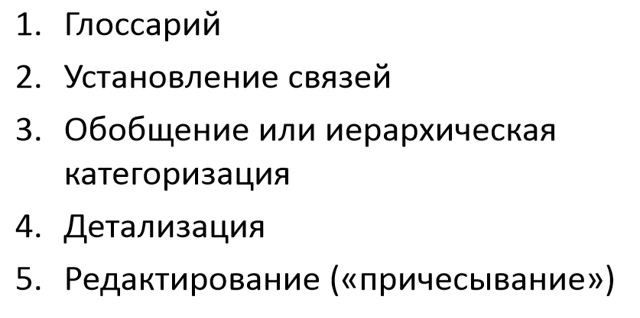
Онтологический инжиниринг: алгоритм для чайников
Notes:
Системная инженерия как процесс..
Бизнес цель как ключевая потребность главного заказчика --- понимание целевой системы и ее границ --- выявление стейкхолдеров их потребности --- функциональное описание системы и требования к системе --- варианты физической реализация функций и требований с помощью компонентов

Slide 12
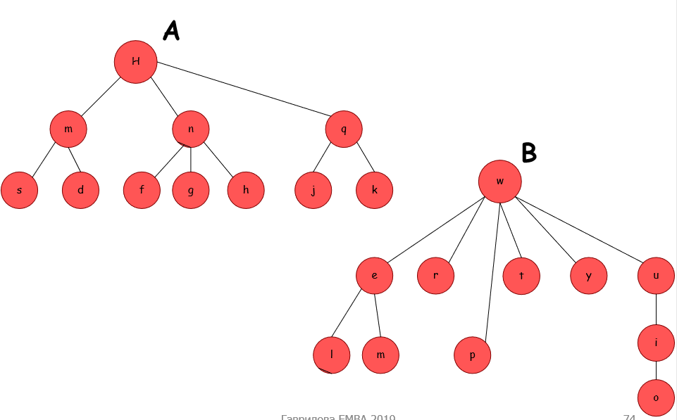
Ошибки категоризации
Notes:
Системная инженерия как процесс..
Бизнес цель как ключевая потребность главного заказчика --- понимание целевой системы и ее границ --- выявление стейкхолдеров их потребности --- функциональное описание системы и требования к системе --- варианты физической реализация функций и требований с помощью компонентов

Slide 13
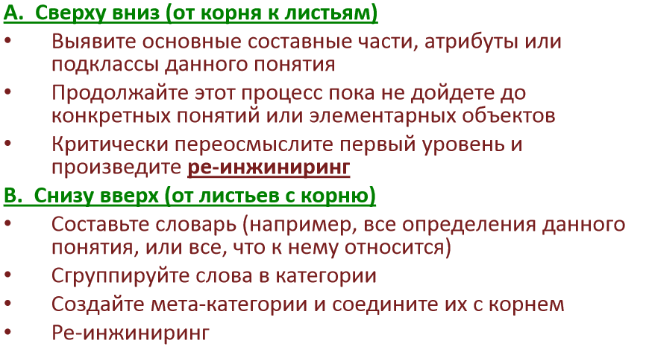
Способы создания
Notes:
Системная инженерия как процесс..
Бизнес цель как ключевая потребность главного заказчика --- понимание целевой системы и ее границ --- выявление стейкхолдеров их потребности --- функциональное описание системы и требования к системе --- варианты физической реализация функций и требований с помощью компонентов

